Slide 1

РЕСПУБЛИКА МАЪНАВИЯТ ВА МАЪРИФАТ КЕНГАШИ
МИЛЛИЙ ҒОЯ ВА МАФКУРА ИЛМИЙ-АМАЛИЙ МАРКАЗИ
МЕДИА
ТАҚДИМОТ
(57) 2014/18
Т О Ш К Е Н Т – 2 0 1 4

Slide 2

“ВАТАН КЕЛАЖАГИ СЕНИНГ ҚЎЛИНГДА!”

Slide 3

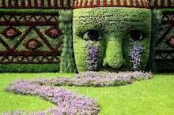
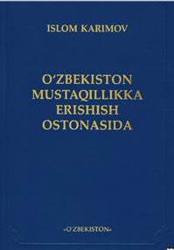
1
«ЎЗБЕКИСТОН МУСТАҚИЛЛИККА ЭРИШИШ ОСТОНАСИДА»

Slide 4

1.ЁШ ДЎСТИМ!
Президент Ислом Каримовнинг «Ўзбекистон мустақилликка эришиш остонасида» китоби йўлбошчимизнинг самимий сўзлари, кечинмалари битилган саҳифаларидан иборат. Китобни ўқиган киши хаёлан 1989 йилга кўчади. Фарғона, Бўкада бузғунчилар ёққан миллатлараро можаролар алангасининг аччиқ тутунини ютгандек бўлади. Жаҳолат империяси – Марказ ўкирикларидан сесканади. Йиғлаётган оналар, гўдакларнинг кўз ёшларини кўргандек бўлади.

Slide 5

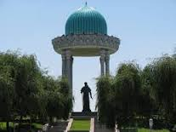
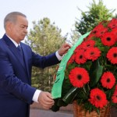
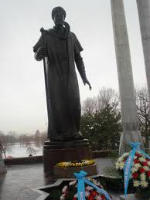
Миллий боғимиздаги Мир Алишер Навоий ҳайкалининг очилишида Юртбошимизга қўшилиб аҳду паймон қилгандай бўлади. Бу китоб “Биз ким эдик?” деган саволга берилган илмий-ҳужжатли жавоб. Шунинг учун сен ундаги ҳақиқат, тарихий хотирани ўз қалбинг ва тенгдошларинг қалбига сингдиришинг керак. Чунки . . .

Slide 6

ВАТАН КЕЛАЖАГИ СЕНИНГ ҚЎЛИНГДА!!!

Slide 7


2
БИЗ КИМ ЭДИК?

Slide 8

ЁШ ДЎСТИМ!
Тендошларингга бундан 25 йил олдин Ватанимиз Ўзбекистоннинг аҳволи зоридан сўзла. Яъни :
1700та авария ҳолатидаги мактаблардан;
Отасининг жанозасида қатнашгани учун қатағон қилинган фарзандлар тилидан;
Томорқасиз ҳамқишлоқлардан;
Жиноятчилар даврини сурган кўчалардан;
Тақдиримизни Богуславский, Бабенколар ҳал қилган кунлардан;
Халқимиз “иккинчи сорт одамлари” бўлган кунлардан;

Slide 9

Маънавий илдизларимиз қирқилган йиллардан;
Бизнинг хорижда ўқишимиз 70 йил боболаримизнинг ухлаб тушларига кирмаган йиллардан;
Бигиз бармоқлар ўзбекларни: “порахўр”, “ўғри”, “зўравон”, “миллатчи” деб кўрсатган кунлардан;
Халқимизнинг 50 фоиздан ортиғи ичимлик сувсиз, 83 фоизи табиий газсиз ўтказган кунлардан;
Гдлян-Ивановлардан қўрқиб, мижжа қоқмай ўтган тунлардан;
Маҳаллий миллат вакиллари “лаёқатсиз” деб муҳандис-техник ходимликка олинмаган даврлардан;

Slide 10

Маҳаллий миллат вакиллари “лаёқатсиз” деб муҳандис-техник ходимликка олинмаган даврлардан;
Тошкент метроси бошқа давлатнинг тилида “сўзлаган” йиллардан;
Бузғунчилар ёққан миллатлараро можаролар алангасидан;
Уйимизнинг томигача пахта босиб олган кунлардан;
Тошкент экологик хавфли шаҳарга айланган йиллардан;
Соҳибқирон Амир Темур, Имом Бухорий, Баҳовуддин Нақшбандий, Марғиноний, Термизий, Насафий, Шошию Фарғонийлари унуттирилган йиллардан;

Slide 11

Мулкдор бўлишни ўйлашнинг ўзи қора терга туширган замонлардан;
Ҳамқишлоқ ўзбеклар мажлисда бошқа тилда сўзлашган кунлардан;
Кўчаларда ўзбекнинг Эпика, Нексия, Спарк, Орландолари эмас, Запорожец, Москвич, Жигули кезган кунлардан;
Осмонимизда оламга машҳур А320, Боинглар эмас, ТУ, АН, ЯКлар учган йиллардан;
Оналар ўлими 2 баравардан кўпроқ, болалар ўлими эса 3 баравар кўп бўлган мотамсаро туғуруқхоналардан сўзла.
Бугунги мислсиз ютуқларимизни айтиб, қиёсла. Тенгдошларингни буюк ишларни қилишга илҳомлантир. Чунки . . .

Slide 12
ВАТАН КЕЛАЖАГИ СЕНИНГ ҚЎЛИНГДА!!!

Slide 13

3
МИЛЛАТ ДАРДЛАРИГА ДАРМОН БЎЛ

Slide 14

ЁШ ДЎСТИМ!
1990 йилнинг 24 феврали. Тошкентда СССР, Ўзбекистон ССР, маҳаллий советларнинг халқ депутатлари ва жамоатчилик вакиллари иштирокида кенгаш бошланган. Президент Ислом Каримов сўзининг бошида бир ибратли ривоятни келтиради. “Эмишки, Амир Темур ярим жаҳонни забт этиб, олис ўрмон қабилаларига бориб етибди, хуллас, уларни ҳам ўзига бўйсундирибди. Қайсар ва жангари, озод ва самимий бу қабила бошлиғи чорасизлик туфайли, Темурга қуролларини топширар экан, қуйидаги гапларни айтибди:

Slide 15
“Эй, Амир! Сен бизни қурол кучи билан енга олдинг. Бироқ, сенга айтадиган шартларимиз бор. Агар сен қассоб бўлсанг, бизни сўйиб ташла, агар сен саввдогар бўлсанг, сотиб юбор, агар сен подшо бўлиб келган бўлсанг – бизга бахт ато эт!”. Ана шундай кескин мафкуравий вазиятда Ислом Каримов ҳар бир халқ вакилини халқнинг посбони, раҳбари, сирдоши бўлишга чақиради. Бизнингча эса, ўшанда Президентимиз Соҳибқирон Амир Темур шахсини бежиз эслатмаган. Яъни бу билан Соҳибқироннинг “Миллат дардларига дармон бўлиш вазифангиздир” деган ўгитларига ишора қилган ва шунга барчамизни даъват қилган. Бу даъват сенга ҳам қаратилган. Чунки . . .

Slide 16
ВАТАН КЕЛАЖАГИ СЕНИНГ ҚЎЛИНГДА!!!

Slide 17

4
ЎЗЛИГИНГНИ АНГЛА

Slide 18


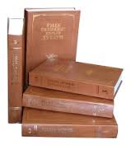

ЁШ ДЎСТИМ!
Она тилимизга юксак эътибор туфайли
1989 йилнинг 21 октябрь куни қизғин баҳс ва тортишувлардан сўнг сиёсий-маънавий ҳаётимиздаги унутилмас ҳодиса – ўзбек тилига давлат тили мақоми берилди. Бу воқеа халқимизнинг миллий ўзлигини тиклаш йўлидаги энг муҳим ва илк қадам бўлди.

Slide 19
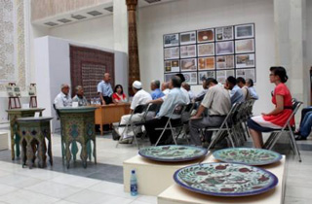
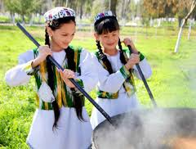
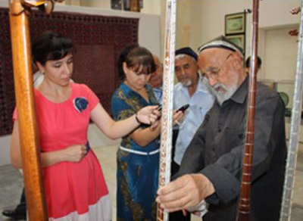
Галдаги вазифа – халқимизга ўзлигини кўрсатишнинг энг мақбул, ҳаётий воситаларини тиклашга киришилди. Ўзбекликнинг азалий манбалари – халқ анъаналари, урф-одатларини, маросимлари тиклана бошланди. Маънавий илдизларга оби ҳаёт келди. Миллий тикланиш, юксалиш бошланди. Бунга Ислом Каримовнинг маънавият ва маърифат ишини сиёсатнинг устувор йўналиши этиб, изчил амалга оширганлигида бўлди. Сен бу ишларни муносиб давомчиси бўл. Чунки . . .

Slide 20
ВАТАН КЕЛАЖАГИ СЕНИНГ ҚЎЛИНГДА!!!

Slide 21

5
КОМИЛЛИККА ИНТИЛ

Slide 22

ЁШ ДЎСТИМ!
Кадрлар тайёрлаш миллий дастури ғоясини биз
1997 йилда ишлаб чиқилиб, амалга оширилди, деймиз. Аслида бу ғоя 1990 йил 4 августда кўтарилган. Ўша куни республика минбаридан:
“...Бизга кадрлар тайёрлашнинг махсус миллий дастури керак. Бу дастур:
Умумий таълим мактабларида дарс бериш сифатини ошириш (ўқитувчиларни, методистларни қўшимча равишда моддий рағбатлантириш, махсус синфхоналар барпо этиш, олий ўқув юртларининг мактабларни оталиққа олишини йўлга қўйиш ва шу кабилар)ни;

Slide 23
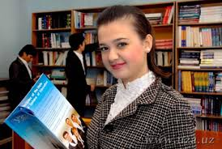
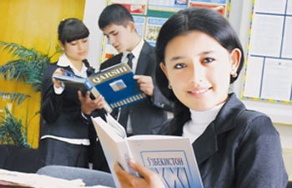
Энг истеъдодли болалар учун мактаблар очишни; Республиканинг юқори малакали миллий мутахассисларини тайёрлаш учун Иттифоқдаги ва чет эллардаги энг яхши марказларга ёшларни юбориш системасини ўз ичига олиши керак...”, дейилган. Бугун Миллий дастуримиз натижаларини дунё мамлакатлари ўрганиб, ўзларига мослаштириб, фойдаланмоқда.

Slide 24
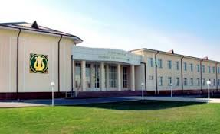
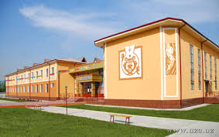
Совет мактаби амалда ёшларни бахтли ҳаётга тайёрламас эди. Далил: 100 та мактаб битирувчисидан 90 таси мактабни тугатиб, ҳунарсиз, бекорчи бўлиб қоларди. 1997 йилда қабул қилинган “Кадрлар тайёрлаш Миллий дастури” бунга чек қўйди. Таълимдаги ютуқларимиздан мисоллар.
Бугун бизнинг ёшларимиз ўз ҳаётини бахтли, фаровон қилишга қодир. Сен ҳам қодир бўл!
Чунки ...

Slide 25
ВАТАН КЕЛАЖАГИ СЕНИНГ ҚЎЛИНГДА!!!

Slide 26

6
ЭЛИМ ДЕБ, ЮРТИМ ДЕБ ЁНИБ, ЁНДИРИБ ЯША

Slide 27

ЁШ ДЎСТИМ!
Халқимиз, ундан кейин жаҳоннинг юзлаб машҳур арбобларига, олим, эксперту мутахассислари:
- ўз ҳаётини бизларнинг, фарзандларимизнинг бахтига бағишлаган;
- халқини ўзгалардан ва ўзимиздан чиққан, қондош “ўзгалардан” ҳимоя қилган,
- матонати, сиёсий маҳорати, метин иродаси билан халқини бир эмас, бир неча марта қонли фожиалардан асраб қолган;
- Соҳибқирон Амир Темур салтанатидан кейин ҳеч ким танимаган Ўзбекистонни 20 йилда дунёга машҳур қилган;

Slide 28
- жаҳоннинг энг ривожланган давлатлари қаторига кираётган янги Ўзбекистоннинг асосчиси,
- “Ўзбекистоннинг барча ўғил-қизлари – менинг фарзандларим”, деган холислик аҳдига содиқ;
- элим деб, юртим деб ёниб, ёндириб яшаётган Президентимиз муҳтарам Ислом Каримовга чуқур эҳтиром туйғуларини изҳор қилишдан чарчамайдилар. Сен бугунги эркин ва озод, тинч ва осуда ҳаётимиз қадрини, мустақиллик берган имкониятларни чуқур англа, она Ватанимизга муҳаббат ва садоқат дастурул амалинг бўлсин.
Чунки . . .

Slide 29
ВАТАН КЕЛАЖАГИ СЕНИНГ ҚЎЛИНГДА!!!

Slide 30

7
ТАРИХНИ ЎРГАН

Slide 31

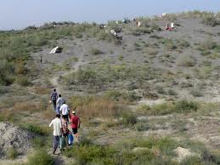
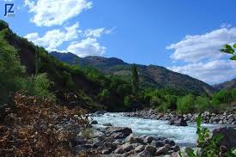
ЁШ ДЎСТИМ!
Тасаввур қил. Бир халқ ташналикдан мадори қуриб, ҳолдан тойиб, карвон бўлиб, саҳрода кетаётир. Жазирама иссиқ. Чидаб бўлмайдиган шароит. Қуёш олов пуркайди. “Сув?! Сув!?” дейди кўзу сўзлар. Йўлбошчи зилол сувли булоққа бошлайди. Одамлар қониб-қониб сув ичишади. Ям-яшил, серсув водийда фаровон ҳаёт бошланади.

Slide 32
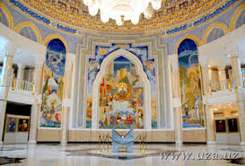
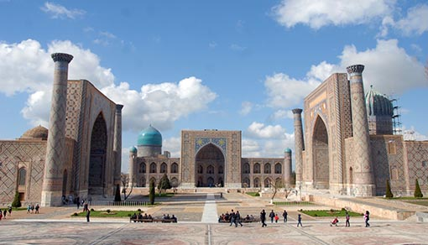
Йиллар ўтиб, одамлар ўша қақроқ, тоқатни тоқ қилган кунларни, зилол булоқни, муздек сув нашидасини унутса, адолатдан бўладими?! Йўқ. Топдинг. Ношукурлик бўлади. Миллат яна қайта шу кўйга тушмаслик учун озодлик, деб ўтган ташна йиллар ва жазирима йўлларни унутмаслиги керак. Сен ҳам унутма. Тарихни ўрган. Хулоса чиқар.
Чунки ...

Slide 33
ВАТАН КЕЛАЖАГИ СЕНИНГ ҚЎЛИНГДА!!!

Slide 34

8
УНУТМА!

Slide 35

ЁШ ДЎСТИМ!
Шўро даврида нафақат халқимиз, балки миллий анъаналаримиз, миллий либосларимиз, ҳатто миллий ҳунармандчилигимизгача қувғин қилинди. Ўша қора кунлардан Қўқонлик 97 ёшли тўқувчи Паттихон ая гувоҳлик берди: “Яшшамагур шўролар тинчгина уйида ишлаб ўтирган ҳунармандларни ҳол-жонига қўймасди. Урушдан кейинги йиллар эди. Ёз кунларидан бирида ичкари уйимизда бўз тўқиб ўтирган эдим. Бирдан ҳовлида шовқин кўтарилди. Бир пайт ичкарига тўртта комсомол бостириб кирди.

Slide 36
“Санми, эскилик сарқитини уйида сақлаётган”, деб ҳақорат қилишди. Тўқувчилик дўконимни синдириб, ҳовлига олиб чиқиб, ёқиб юборишди. Дўконимдан мана бу тоши қолган”, деб ўша тошни кўрсатди. Сен буларни унутма!
“Озодлик дарахти вақти-вақти билан ватанпарварлар ва босқинчиларнинг қони билан суғориб турилиши керак. Бу – унинг табиий ўғитидир,” – деган экан Томас Жефферсон. Мустақилликка ҳеч бир миллат четига гулу райҳон сочилган йўлдан кириб бормаган. Халқлар бир довюрак, қудратли ШАХС атрофида бирлашиб, курашиб озод бўлишган.

Slide 37
Жефферсон Ватан озодлиги учун тўкилган қон – муқаддас. Қон тўкиб, Ватанни озод қилиш буюк жасорат, демоқчи бўлгандир. Лекин бунда душманга қарши курашаётган дўстнинг ҳам қони тўкилади-да. Тарих миллий озодлик учун курашнинг шу йўлини биларди. Лекин минглаб одамларнинг қони, жонини сақлаб, халқини озод қилган Инсонлар дунёда бармоқ билан саналса, бир қўл бармоқлари ҳам ортиқчалик қилади. Ўзбекистоннинг озодлиги миллионлаб одамларнинг ёстиғини қуриши эвазига эмас, Йўлбошчининг Буюк салохияти мустаҳкам иродаси, сиёсий маҳорати, матонати эвазига қўлга киритилди. Бу – миллий озодлик учун курашнинг жаҳон тарихидаги энг ноёб йўли эди.

Slide 38
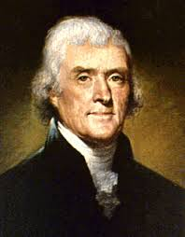
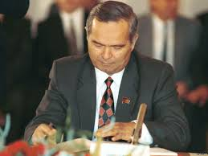
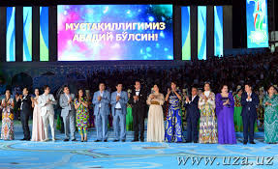
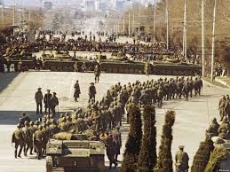
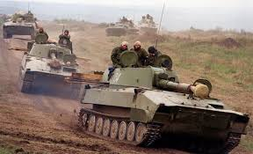
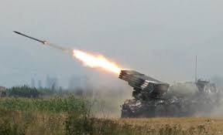

Хорижлик экспертлар бу ҳақда “Ўзбекистон мисоли тинч, эволюцион йўл билан мустақилликка эришиш ва ривожланиш мумкинлигини исботлади,” – дейишди.
Буни унутма!
Чунки ...

Slide 39
ВАТАН КЕЛАЖАГИ СЕНИНГ ҚЎЛИНГДА!!!

Slide 40

9
БУЮК БАХТ
ҚАСРИНИ ҚУР

Slide 41

ЁШ ДЎСТИМ!
Инсон бахт учун туғилади. Бахт эса жуда қиммат туради. Тарозининг бир палласига – бахт, иккинчисига – кунлаб, ойлаб, йиллаб қилинган қаттиқ ақлий ва жисмоний меҳнат натижаси қўйилади. Меҳнат миллат билан унинг бахти орасидаги масофани қисқартиради. Бунинг учун ҳар бир фуқаронинг “Мен нима қилдим Ватаним учун?”, деган саволга дадил жавоби бўлиши керак. Шу маънода бахт бир буюк қасрга ўхшайди. Яратилади, қурилади. Худди пойтахтимизни безаб турган олмос қаср – “Ўзбекистон” Халқаро анжуманлар саройи каби. Сен ҳам мустақилликни мустаҳкамлашга ҳиссам қўшилди, дея ол! Чунки ...

Slide 42
ВАТАН КЕЛАЖАГИ СЕНИНГ ҚЎЛИНГДА!!!

Slide 43

10
ҲОЗИРЖАВОБ БЎЛ!

Slide 44

ЁШ ДЎСТИМ!
Мустабид тузум, мустамлакачилик даврида биз ким эдик?
– Тақдиримиз, эркимиз кимларнинг қўлида эди?
– Каъба деб қаерга сиғинар эдик? Ҳар тонг «Ассалом!» деган мадҳия оҳанглари остида кимларга қуллуқ қилиб уйғонардик?
– Тилимиз, динимиз қай аҳволда эди? Имом Бухорий, Имом Термизий, Хожа Баҳоуддин Нақшбандларнинг муқаддас хокларига эътибор бормиди? Амир Темур, Бобур Мирзо ва бошқа улуғ бобокалонларимизнинг буюк номлари қайси тупроқларда қоришиб ётган эди?

Slide 45
– Миллий ғуруримиз, инсонлик шаънимиз, урф-одатларимиз қандай тушунчаларга алмаштирилган эди?
– Хўш, ўзимиз-чи? Ўзимиз ўзлигимизни билармидик? Қандай мўътабар замин, улуғ аждодларимизнинг ўлмас мерослари билан озикланган элнинг фарзандлари эканимизни англармидик?
– Айтинглар, ўша кезлари Ўзбекистонни дунёда биров билармиди? Биров биз билан ҳисоблашармиди?

Slide 46
– Юртимиз қандай ва қанча беқиёс бойликлар хазинаси эканидан қай биримиз хабардор эдик?
– Гўё миллий ифтихор бўлмиш пахта, ҳақиқатда миллий ғурур ўрнига бўйинтуруқ бўлиб, халқимизни ялангоёқ қилишдан, бошимизга азоб-уқубат, таъна-маломатдан бошқа нима келтирарди?
Сенда бу саволларнинг ҳар бирига пухта жавобинг бўлсин. Чунки ...

Slide 47
ВАТАН КЕЛАЖАГИ СЕНИНГ ҚЎЛИНГДА!!!

Slide 48

11
БУНИ ЯХШИ БИЛИБ ОЛ!

Slide 49

ЁШ ДЎСТИМ!
Тўғри танланган йўл – ютуқнинг ярми. Ана шундай кескин бир шароитда Ўзбекистонни юксалтиришнинг узоқни кўзлаган, чуқур асосланган, кўп йўллар ичидан энг тўғрисини танлаб, амалга ошириш осон эмас эди.
Баъзилар иқтисодиётига ўтиб оламиз”; “Биз давлатимизни "демократия оролчаси" қиламиз,: "шок терапияси"ни қўлласак бўлди, “хоп” деб бир сакраб, бозор келиб кўрасизлар” деган ширали ғояларни кўтаришди. Бироқ, вақт дегани одил ҳакам экан. Ўтган йиллар кимнинг кимлигини кўрсатди. Кўрсатаётир.

Slide 50
Популист сиёсатчиларнинг оҳанграбо, лекин кўпик ғояларига ишонган халқлари алданди, таланди, қийналди. Қийналаётир. Йиллар, имкониятлар, маблағлар ва энг муҳими – халқларининг ишончи елга совурилди. Айримлари “рангли инқилоб” шоуларида мустақилликларини яна бой беришгача бориб етдилар. Бу шоуларда ўша мамлакатларнинг билимли, лекин миллий руҳда тарбияланмаган, Ватан туйғусидан бегона, совуқ кўзли, бегоналар томонидан қўғирчоққа айлантирилган ёшлари иштирок этишди. Энг ёмони, олдинда – қоронғулик. Мустақилликларининг йигирма учинчи йилида ҳам. Оёқлари – лойда, қўллари – бошида. Буни яхши билиб ол! Чунки

Slide 51
ВАТАН КЕЛАЖАГИ СЕНИНГ ҚЎЛИНГДА!!!

Slide 52

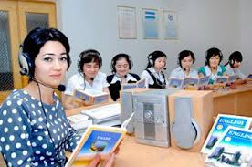
12
КЕЛАЖАГИМИЗ ТАЯНЧИ СЕНСАН

Slide 53

ЁШ ДЎСТИМ!
Марказий Осиёда энг оғир касалларни даволаш, энг қиммат машиналарни таъмирлаш ҳақида гап кетганда “Буни фақат Ўзбекистонда бажарса бўлади” дейишади. “Келажакда фарзандларимиз қандай коллеж, лицейларда ўқишларини кўрсатамиз”, деб автобусларда ўқувчилари учун Ўзбекистонга “Келажакка саёҳат” экскурсияларини ташкил этишмоқда. Бундан биз ўн йиллар олдин мамнун бўлардик. Ҳозир бизнинг кўзлар ўзга маррага – дунёнинг энг ривожланган давлатлари етган марраларга тикилган. Бугунги ва эртанги кунимизга таянчларимиздан бири – сен.
Чунки ...

Slide 54
ВАТАН КЕЛАЖАГИ СЕНИНГ ҚЎЛИНГДА!!!

Slide 55

13
СЕНИНГ ДАСТУРУЛ АМАЛИНГ БЎЛСИН!

Slide 56

ЁШ ДЎСТИМ!
1989 йили БМТ томонидан “Инсоният ўз инсонийлигини сақлаб қола оладими?” (Winning the Human Race? Report of the Independent Comission on international Humanitarian lssues/ London and New Jersey. 1989. –272p.) номли ташвишли илмий-тадқиқот натижаси чоп этилди. Бу китоб устида жаҳоннинг 34 мамлакатидан энг машҳур олимлар ишлашди. Бироқ, ўтган 19 йилда гуманитар муаммолар камаймади, кўпайиб келаверди. Ниҳоят, 2008 йили Ўзбекистон раҳбари ушбу муаммо ечимларини оқибатдан эмас, сабабдан – инсоннинг ўзидан, унинг маънавиятидан излаш кераклигини асослаб берди.

Slide 57
Президентимиз давлат раҳбарлари орасида биринчилардан бўлиб, "маънавият" тушунчасини илмий, сиёсий истеъмолга киритди. Шу сабабли “Юксак маънавият – енгилмас куч” китоби жаҳоннинг ўнлаб тилларига таржима қилинди, қилинаётир. Бу – одамдаги инсонийликни, она сути, ота ўгити билан сингган маънавиятни сақлаш, бойитиш ташаббусининг дунёдаги эътирофини тасдиқламоқда. “Юксак маънавият – енгилмас куч”. У сенинг дастурул амалинг бўлсин!
Чунки ...

Slide 58
ВАТАН КЕЛАЖАГИ СЕНИНГ ҚЎЛИНГДА!!!

Slide 59

14
МАФКУРАВИЙ ИММУНИТЕТИНГНИ МУТАҲКАМ ТУТ!

Slide 60

ЁШ ДЎСТИМ!
Дунёда трансмиллий корпорациялар, айрим сиёсий-молиявий гуруҳлар ўз манфаатларини ёш мустақил мамлакатларда кўришмоқда. Мақсадлари аён ‑ ўз мавқеини ўзга минтақаларда мустаҳкамлаб, минтақаларни ўз таъсири остига олиш, ёш, суверен давлатларни ўз манфаати доирасига киритиш, уларнинг мустақиллигини заифлаштириш.

Slide 61


Шу туфайли “Минтақада шаклланган ижтимоий-иқтисодий, маданий-маърифий алоқаларни издан чиқариш дўст ва биродар давлат, халқ ва миллатлар ўртасига низо солиш, кескинлик ўчоқларни келтириб чиқариш учун турли ғоявий, диний ва мафкуравий воситалар ишга солинмоқда”. Мафкуравий иммунитетингни мутаҳкам тут!
Чунки ...

Slide 62
ВАТАН КЕЛАЖАГИ СЕНИНГ ҚЎЛИНГДА!!!

Slide 63

15
ЁТ ҒОЯЛАРГА УЧМА, АЛДАНМА!

Slide 64
ЁШ ДЎСТИМ!
“Қийналиб, стресслар, меҳнат билан топиладиган кўп даромаддан кўра зўриқмай эришилган ҳаловат яхши. Кел бизнинг сафларга” демоқда замонавий “таркидунёчилар” – дауншифтерлар.
Секталар: ҳарбий хизматга борма, бурчларингни қўй, кел, биз билан бирга бўл” деб имлаётир.
Киберлудомания (гемблинг) болалар ва ўсмирлар орасида ўйинбозликка жалб қилиб, уларни ҳаётдан, меҳнатдан, ўқиш, спортдан ажратиб олиб, қалбларига “бир лаҳзалик омад” васвасасини солаётир.

Slide 65
“Ватан”, “миллий давлатчилик” тушунчалари эскирди. “Ватанингни қўй, дунё фуқароси бўл”, деб аврамоқда космополитизм.
Эгоцентризм “Замонавий бўлсанг – ўзингни ўйла,” деб сафларимизни бўлмоқчи.
“Ҳаёт бу – роҳат, фароғат. Қўй, ишлаб, ўзингни қийнама. Лаззатлан,” демоқда гедонизм.
Эскапизм “Одамларни қўй. Ўз хаёлларинг билан яша,” деб биз сингдираётган дахлдорликни ювиб юборишга интилаётир.

Slide 66
Айрим “нодавлат ташкилотлар” ўзларича дунё харитасини турли рангларга бўяб, бичиб, “демократия тақчил” мамлакатлар рўйхатларини тузиб олишган.
Энг ёмони – бу бузғунчилар чиройли, ёқимли сўзлайди. Чиройли кулиб, флирт қилишади. Сен чиройли сўзловчи ҳеч бир “авлиё”га маҳлиё бўлма! Ёт ғояларга учма, алданма!
Чунки ...

Slide 67
ВАТАН КЕЛАЖАГИ СЕНИНГ ҚЎЛИНГДА!!!

Slide 68

16
БУЮК ҒОЯЛАРНИ ҚАЛБИНГГИ ЖО ҚИЛ!

Slide 69

ЁШ ДЎСТИМ!
Одамни – фикр, оламни – иш ўзгартиради. Демак, Ўзбекистонни – иш, халқимизни – Бош ғоямиз: озод ва обод Ватан, эркин ва фаровон жамият қуриш нияти ўзгартирди. Бу ният, азму шижоатни Президентимиз кўтарган ғоя, фикрлар берди. Улар миллатимизнинг шўролар музлатган фахр, ифтихор туйғуларини иситиб, уйғотди. Бизларни бирлаштирди. Бизга ғайрат, илҳом берди.

Slide 70
Ўзбекистон – келажаги буюк давлат!
Шу азиз ватан барчамизники!
Биздан озод ва обод ватан қолсин!
Ватан саждагоҳ каби муқаддас.
Ўзбекистон – улкан имкониятлар мамлакати!
Ватан туйғуси ҳар нарсадан устун!
Ватаним менга нима берди, деб эмас, мен ватанимга нима бера олдим, деб яшаш керак!
Элни Ватан манфаати бирлаштиради.
Халқ фаровонлиги – фаолиятимиз мезони.
Биз ҳеч кимдан кам бўлмаганмиз, ҳеч кимдан кам бўлмаймиз ҳам!

Slide 71
Ватан ободлиги кўнгил ободлигидан бошланади.
Бу муқаддас Ватанда азиздир инсон!
Ўзбек халқи ҳеч қачон, ҳеч кимга қарам бўлмайди!
Биз келажагимизни ўз қўлимиз билан қурамиз!
Биз қуриш, яратиш йўлидан бораверамиз!
Бу ғояларни ёдлаб ол. Қалбингга жойла! Айтиб юр!
Чунки ...

Slide 72
ВАТАН КЕЛАЖАГИ СЕНИНГ ҚЎЛИНГДА!!!

Slide 73

17
АЖДОДЛАРГА СОДИҚ АВЛОД БЎЛ!

Slide 74

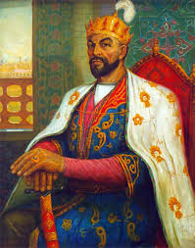
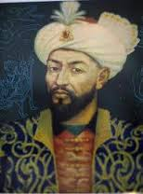
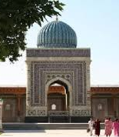
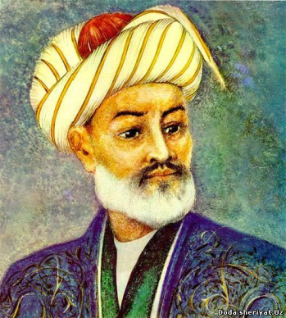
ЁШ ДЎСТИМ!
Мўъжиза рўй берсаю,
Соҳибқирон Амир Темур, Мирзо Улуғбек, Баҳоуддин Нақшбанд, Имом Бухорий, Мир Алишер Навоий, Жалолиддин Мангуберди,
Ал Фарғоний, Заҳириддин Муҳаммад Бобур, термизийлар, шошийлар, насафийлар лоақал бир соат тирилиб, жам бўлсалар. Бугунги Ватанни, ўзларига кўрсатилган олий эҳтиромни кўриб нима деган бўлардилар!?

Slide 75
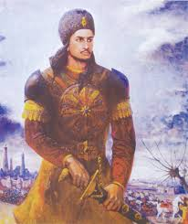
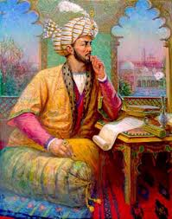
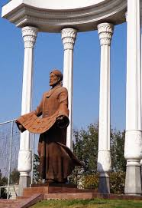
Соҳибқироннинг харобага айланган қабри бошида тиз чўкиб, миллатнинг аҳволи зоридан, мустамлакаликнинг ситамларидан йиғлаб қақшаган Фитратчи?! Бугун Тошкентнинг Амир Темур хиёбонида, суворий Соҳибқироннинг маҳобатли ҳайкали қошида туриб нималар деган бўларди? Энди унинг кўзларидан шодлик
ёшлари шашқатор бўлмасмиди!? Ҳа. Бугун уларнинг шод руҳларидан Ўзбекистон бошига дуолар ёғилаётир! Уларнинг руҳларига содиқ бўл!
Чунки ...

Slide 76
ВАТАН КЕЛАЖАГИ СЕНИНГ ҚЎЛИНГДА!!!

Slide 77

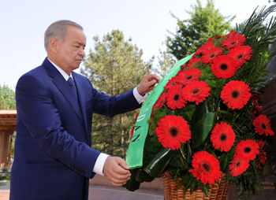
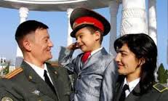
18
ТИНЧЛИК УЧУН КУРАШМОҚ КЕРАК!

Slide 78

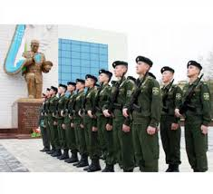

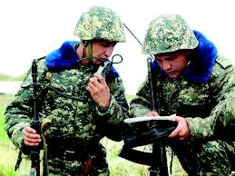
ЁШ ДЎСТИМ!
Ота-бобо, она-момоларимизнинг чеҳраларини бир эслайлик. Улар Яратгандан бизлар учун тинч-осойишталик сўраб, дуо қилаётган сиймода гавдаланадилар. Биз ҳам авлодларга шундай гавдаланамиз. Демак, тинчлик бу – азалий ва абадий ўзбекона қадрият. Инсоннинг энг муқаддас ҳуқуқларидан бири – тинч яшаш ҳуқуқи.

Slide 79
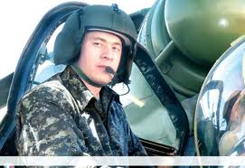
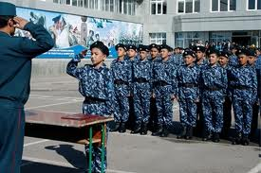
Миллий ғоямиз “Юрт тинчлиги” сўзи билан бошланади. Бу ҳақда “Юксак маънавият – енгилмас куч” китобида: “Табиийки, миллий ғоямиз шу юртда яшаётган барча одамларнинг олижаноб ниятларини, ҳаётий манфаатларини мужассам этадиган Юрт тинчлиги, Ватан равнақи, Халқ фаровонлиги деган юксак тушунчаларни ўз ичига олади”, дейилган.

Slide 80
Тинчликнинг қадрини уни йўқотганлар яхшироқ билишади. Тинчлик орзунинг эмас, балки мустаҳкам ҳимоянинг натижаси. Тинчлик бу – ҳар куни 24 соат давом этадиган аниқ, оғир иш. У ҳар бир вилоят, туман, маҳалла, оила, қолаверса, ҳар бир инсоннинг қалбидаги тинчлик, ҳаловат, хотиржамликка боғлиқ.
Президентимиз шу сабабли бу масала аҳамиятини янада юқори кўтариб “Тинчлик учун курашмоқ керак!” деган талабни қўйдилар.
Сен ҳам тинчлик учун кураш.
Чунки . . .

Slide 81
ВАТАН КЕЛАЖАГИ СЕНИНГ ҚЎЛИНГДА!!!

Slide 82

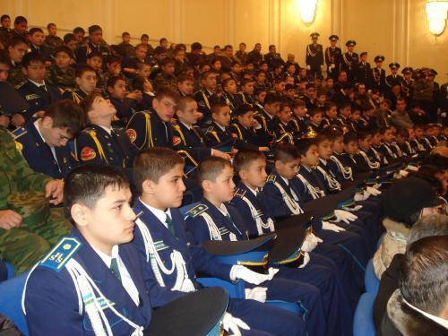
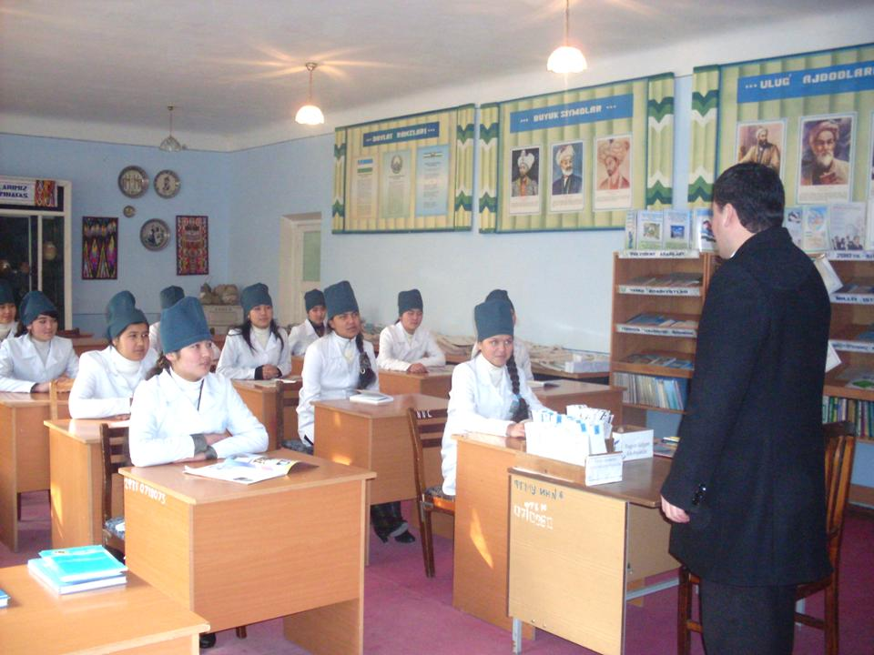
19
ЮРТГА ХИЗМАТ ҚИЛИБ ЯША

Slide 83

ЁШ ДЎСТИМ!
Нега ВАТАН – инсон энг кўп ўйлайдиган, сўйлайдиган, куйлайдиган мавзу? Нега энг юксак жасоратлар сабаби – Ватан? Нега жаҳон урушлари ўртага Ватан масаласи қўйилганда бошланган? Нега Ватан деб жондан кечадилар? Нега улар Ўзбекистонда абадий хотирланади, қадрланади?
Нега Ватан сўзининг олдига Она сўзини қўшамиз? Она – кўзи юмуқ муштдек жоннинг
9 ойлик роҳатбахш, сокин ватани. Инсон туғилгач, ўзга ўлкаларда эмас, фақат киндик қони томган ўз Ватанида ана шу ҳаловатни ҳис қила олади. Ватан сўзига Она сўзининг қўшилиши балки шундандир?!

Slide 84
Ватан равнақи ғояси барчамизни бир жону бир тан қилди. Бирлаштирди. Бу ғоя ёшларимизнинг дилида, тилида, ишида, ижодида акс садо бермоқда. Ана шундай ёшлардан бири - ёш шоира, Фарғона давлат университети талабаси Гўзалхон Эргашева. У:
Юрагим тубида муқаддас жой бор,
Унга Ватан дея ёзиб қўйганман.
Юртга хизмат қилиб, яшайман ҳар дам,
Чунки тупроғини босиб қўйганман,
дейди.
Она Ўзбекистон сендан мана шундай садоқатли меҳрни кутишга ҳақли.
Чунки . . .

Slide 85
ВАТАН КЕЛАЖАГИ СЕНИНГ ҚЎЛИНГДА!!!

Slide 86

20
ДАХЛДОРЛИК ТУЙҒУСИ БИЛАН ЯША

Slide 87

ЁШ ДЎСТИМ!
Табиат баъзида инсонларга дахлдорликдан дарс беради: Асалари уясига яқин бориб турган одамнинг ҳоли нима бўлишини яхши биламиз. 100 000 асалари ўз уясининг дахлсизлиги учун ҳимояга отилади. Ўйлаб ўтирмасдан, ўзини фидо қилиб, душманларга ёпишади. Талайди. Ўлади.

Slide 88

Фараз қилинг, бегоналар асалари уясини бузиб, асалдан ҳоҳлаганича олиб еяверса. Асаларилар лоқайд қараб турса нима бўлади? Табиатда асалари зоти қирилиб кетарди. Мафкуравий ғанимларимиз бизнинг лоқайд асалариларга ўхшашимизни истайди. Демак, Ватан мустақил бўлса ҳам, фарзандлари лоқайд бўлса, бундай миллатнинг келажаги бўлмас экан.

Slide 89

Шундай экан, муҳтарам Президентимизнинг ёшларга қараб айтган мана бу дахлдорликка даъватларини унутма:
“Эй болам, сенинг Ватанинг битта – барчамизга азиз, бетакрор мана шу Ўзбекистон. Ота-боболарингнинг хоки шу ерда ётибди. Шу муқаддас замин сени дунёга келтирган, сен уни обод этишинг, ҳимоя қилишинг шарт. Нафақат сенинг ўз ҳаётинг, балки сенга умид кўзини тикиб турган ота-онанг, опа-сингилларинг, ёш гўдаклар, нуроний қарияларимизнинг ҳаёти ҳам ана шу бурчингни нечоғлиқ адо этишингга боғлиқ”.
Чунки . . .

Slide 90
ВАТАН КЕЛАЖАГИ СЕНИНГ ҚЎЛИНГДА!!!

Slide 91

21
БИРНИ КЎРИБ ФИКР ҚИЛ,
БИРНИ КЎРИБ ШУКР ҚИЛ

Slide 92

ЁШ ДЎСТИМ!
“Бирни кўриб фикр, бирни кўриб шукр қил”, дейдилар. Бу огоҳлик даъватига эътиборсиз қараган айрим мамлакатлар маънавий инқироз ҳолатига тушиб қолдилар.
Уларнинг зиёлилари маънавий инқироз туфайли ахлоқий қадриятларнинг йўқолиб кетаётганидан;
маънавий таҳдидларнинг сабаб ва оқибатлари эътиборсиз қолаётганидан;
“бошқариладиган тўқнашув ҳудудлари” кенгайиб бораётганидан;
миллий маданиятини глобал унификация гирдоби ютиб юбораётганидан;

Slide 93
ёшлар қалби ва онгини “оммавий маданият” эгаллаб олаётганидан;
уларга қарши туриши керак бўлган Миллий ғоя йўқлигидан;
давлат ва жамоат ташкилотларининг маънавиятга эътиборсизлигидан;
жамиятнинг маънавий муҳити ҳимоясиз қолганидан;
ёшларнинг меҳнатдан қочиб, енгил елпи ҳаётга берилиб кетганидан;
мамлакатни ажнабий адабиёт, санъат, кино, видео, ОАВ, паст савияли массмедиа маҳсулотлари босиб олаётганидан ташвишга тушиб, бонг уришмоқда.

Slide 94
Кўриниб турганидек, агар умуммиллий ғоя бўлмаса, якдил англанмаса, фаол тарғиб қилинмаса, ижтимоий ҳамкорлик ишига айланмаса, бу бўшлиқни ана шундай афсуслар, аянчли манзаралар тўлдираркан. Президентимизнинг огоҳлик, миллий ғоя, миллий манфаатларимиз ҳақидаги даъватлари билан қуролланган фуқаролик жамияти тўғрисидаги ғояларига содиқ бўл. Чунки . . .

Slide 95
ВАТАН КЕЛАЖАГИ СЕНИНГ ҚЎЛИНГДА!!!

Slide 96

22
СЕН УЛАРНИНГ ДОМИГА ТУШМА

Slide 97

ЁШ ДЎСТИМ!
Ўтган 23 йилда “Ўзбек модели” суронли йиллар синовидан ўтди. “Бугун бир ҳақиқатни сира иккиланмасдан, баланд овоз билан айтиш учун барча асосларимиз бор: истиқлол йўлида қандай суронли кунларни, қийинчилик ва тўсиқларни енгишга тўғри келмасин, юртимизга нисбатан қандай хуруж, зуғум ва пўписалар бўлмасин, биз энг оғир ва машаққатли дамларда ҳам мустақиллик ғоясига содиқ қолиб, Ўзбекистон манфаатини ҳамма нарсадан устун қўйиб, ўз танлаган йўлимиздан қайтмадик ва бу йўлдан ҳеч қачон қайтмаймиз” (Ислом Каримов).

Slide 98
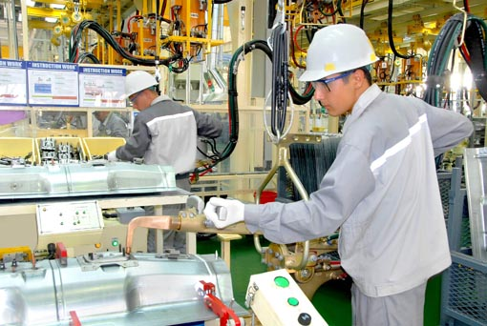
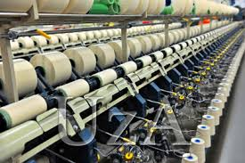
Бу фикр миллий ғоямизнинг ҳам қаттиқ синовлардан ўтганини, рўёбга чиқаётганини, демак, бу йўлдан оғишмаслигимиз зарурлигини англатади.

Slide 99
Мафкуралар назариясида “Ким қайси давлатнинг ахборот майдонини назорат қилса, уни идора ҳам қилади”, деган аксиома бор. Айрим сиёсий гуруҳлар геополитик маслакларда ахборот-мафкуравий хуружларни қўллаб, бирор давлатнинг конституциявий тузумини, қаршилик кўрсатиш қобилиятини нотавон қилиб, ўз иродасига бўйсундиришни истайди. Бунда қурбонликка танланган давлатнинг аҳолисига чанг солади. Шу йўл билан минглаб чақирим узоқда яшаётган йигит, қизларни ўз домига тортади. Сен уларнинг домига тушма, илинма! Чунки . . .

Slide 100
ВАТАН КЕЛАЖАГИ СЕНИНГ ҚЎЛИНГДА!!!

Slide 101
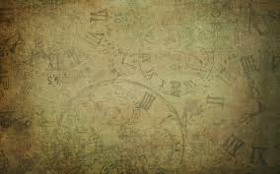
23
УЛУҒЛАР СЕНГА КУЧ-ҚУВВАТ, РУҲ БЕРМОҚДА

Slide 102
ЁШ ДЎСТИМ!
Бизнинг боболаримиз одам ва олам ҳақида илм тўплаб, тўплаган илмларини ҳаётга қўллаб, инсониятнинг мушкулларини осон қилиб келишган. Барчани ўзлари ҳақида гапиртириб қўйишган. Шу йил 15-16 май кунлари ер юзининги сайқали - Самарқандда бўлиб ўтган халқаро конференция буни қайта тасдиқлади.
Бу – ХХ1 асрнинг ёш фарғонийлари, хоразмийлари, бухорийлари, шошийлари, самарқандийлари, термизийлари, насафийларига аждодлар ёққан яна бир ибрат маёғи бўлди.

Slide 103
Буюк алломаларимиз – ҳар биримизга аждод. Ўзбекистон заминини бир зум Амир Темурсиз, Ибн Синосиз, Алишер Навоийсиз, Имом Бухорийсиз, Берунийсиз, Мотурудийсиз, Марғинонийсиз, Бобурсиз, Хоразмий, Насафий, Фарғонийсиз тасаввур қилиб кўра оласанми? Тасаввурингда қуруқ ҳудуд, территория қолгандир. Ана шундай улуғларга ҳам, уларнинг бугунги авлодлари - ёшларга ҳам она замин – Ўзбекистон. Улуғларимиз бугун ҳам бизларга куч, руҳ, қувват бермоқдалар. Мана шундай боболари, кўзлари чақнаб турган ёшлари бор миллат юксак марраларни албатта эгаллайди.
Кўзларинг чақнаб турсин. Чунки . . .

Slide 104
ВАТАН КЕЛАЖАГИ СЕНИНГ ҚЎЛИНГДА!!!

Slide 105

ЭЪТИБОРИНГИЗ УЧУН РАҲМАТ!!!
Тузувчилар: М.Қуронов, Ш.Тўраев, О.Базаров, Ш.Мустафоев

